Slide 1
Parnasianismo
Universidad Autónoma de Baja California
Facultad de Pedagogía e Innovación Educativa

Slide 2
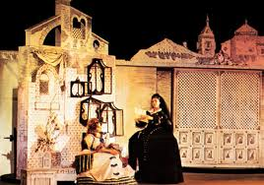
Parnasianismo
Fue un movimiento literario francés de la segunda mitad del siglo XIX creado como reacción contra el Romanticismo de Víctor Hugo, el subjetivismo y el socialismo artístico.
Los fundadores de este movimiento fueron Théophile Gautier (1811-1872) y Leconte de Lisle (1818-1894).

Slide 3
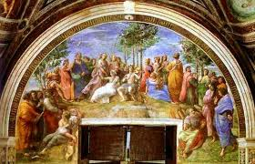
Parnasianismo Francés
Se formó en el año 1866 con motivo de la publicación de tres antologías poéticas tituladas: "El Parnaso contemporáneo".
Figuraban allí poemas de Théophile Gautier, Leconte de Lisle, Théodore de Banville, Sully Prudhomme, Catulle Mendès, Albert Mérat.

Slide 4
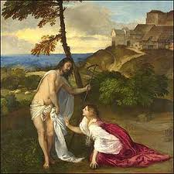
Parnasianismo
El Parnasianismo surge como una antítesis del Romanticismo y esta oposición tiene como causa lo que los parnasianos consideraban sus "excesos"; exceso de subjetivismo, hipertrofia del yo (crecimiento excesivo y anormal), exceso de sentimiento.
Romanticismo

Slide 5
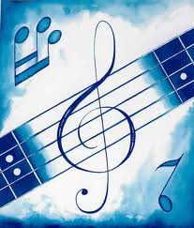
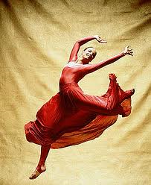
Características:
1) Sostuvieron la teoría del ARTE POR EL ARTE, donde éste no es un medio sino el fin y no está supeditado ni a la moral, ni a la sociedad y menos a la política. La creación literaria parte de las modalidades básicas del arte que son: la música, el teatro, la danza, el cine y las otras creaciones literaturizadas.

Slide 6
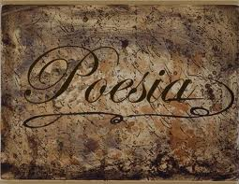
Características:
2) Consideraban que la poesía tenía que ser objetiva e impersonal.
Esto lo lograron sustituyendo el exagerado lirismo romántico por las frías y rígidas formas clásicas de la poesía grecolatina y atendiendo a la perfección artística y al rigor en las leyes de la versificación.
Impersonal
Objetiva

Slide 7
Características:
3) Se preocuparon por pintar la realidad exterior con precisión transportando a sus creaciones monumentos, frescos, estatuas y toda clase de ornamentos y suntuosos decorados.
Artístico
Estético
Moralista
Socialista

Slide 8
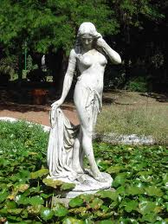
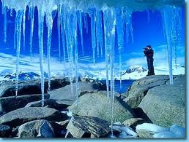
Características:
4) Al supeditar el fondo a la forma, transformaron la poesía en un cuadro de descripciones preciosistas que, no expresaban más que la frialdad misma de la estatuaria marmórea que les servía de modelo.

Slide 9
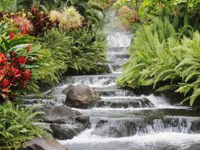
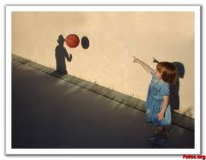
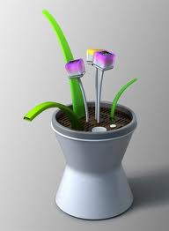
Características:
5) Para los parnasianos, el mundo o la naturaleza es un simple escenario para describir o ubicar la sensibilidad poética, pero una naturaleza artificial, arcádica, bucólica, donde se conjugan lo apasible con lo artificial, lo real con lo imaginario.

Slide 10
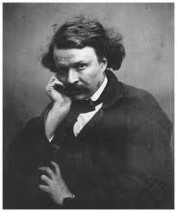
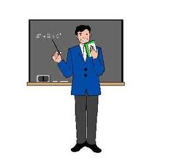
El Maestro del Parnasianismo
El francés Théophile Gautier (1811-1872) es el maestro del parnasianismo, corriente literaria que defiende el culto a la perfección formal, las líneas puras, “escultóricas”.
Parnasianismo

Slide 11
El arte (Théophile Gautier )
Sí, la obra surge más bella De una forma rebelde Al trabajo, Verso, mármol, ónice, esmalte, No más cárceles falsas! Pero, para andar derecha, Calza, Musa, un coturno estrecho. Fuera el ritmo cómodo Como un zapato demasiado grande De modo ¡Que todo pie lo deja y toma! Escultor, rechaza La arcilla que modela El pulgar Mientras la inspiración vuela distraída, Lucha con el carrara, Con el paros duro Y escaso. Guardianes del contorno puro; Toma de Siracusa El bronce en el que firmemente Resalta El rasgo orgulloso y encantador; Con mano delicada Busca en un filón De ágata El perfil de Apolo. Pintor, huye de la acuarela, Y fija el color Demasiado frágil En el horno del esmaltador. Haz las sirenas azules Torciendo de cien formas Sus colas, Los monstruos de los blasones, En su nimbo trilobulado La Virgen y su niño Jesús, Con el globo Y la cruz encima. Todo pasa. El arte robusto Sólo en la eternidad, El busto Sobrevive a la ciudad, Y la medalla austera Que encuentra un labrador Bajo tierra, Revela un emperador. Incluso los dioses mueren, Pero los versos soberanos Quedan, Más fuerte que los bronces. Esculpe, lima, cincela; Que tu sueño flotante –Se selle En el bloque resistente.

Slide 12
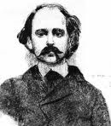
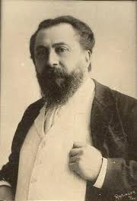
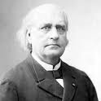
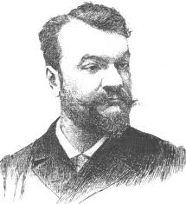
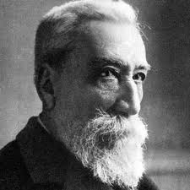
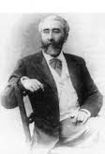
Principales exponentes
Leconte de Lisle, Théophile Gautier, Théodore de Banville, José María de Héredia, Françcois Coppée, Anatole France, Louise Ackermann, Jean Richepin, Gabriel Vicaire, Jena Lahor, Sully de Prudhome, Léon Dierx, Louis Ménard, Charles Baudelaire, Catulle Mendès.

Slide 13
Referencias
http://es.wikipedia.org/wiki/Parnasianismo
http://www.frasesypensamientos.com.ar/historia/parnasianismo.html
http://prosamodernista.com/parnasianismo.aspx
http://poeticas.es/?p=2601
http://www.graudez.com.br/literatura/parnasianismo.html#ALO

Slide 14
Elaborado por:
Balderrama Quintero Adela Maribel
Oceguera Farías Erick Humberto
Soto Chávez Belem Ruth

